Slide 1
Moc ve školní třídě
Mgr. Kateřina Lojdová, Ph.D.
lojdova@ped.muni.cz

Slide 2
Když se řekne moc…

Slide 3
Časté miskoncepty
A) moc jako vlastnost jedince („mít moc“)
B) moc jako negativní jev

Slide 4
Moc v sociálních vědách
Moc – v sociálních vědách často definována jako schopnost vést jednání druhých směrem k dosažení jakýchkoliv cílů, které jsou významné pro nositele moci (power-holders) (např. Magee et al., 2005)
Moc chápeme jako potenciál ovlivňovat postoje, hodnoty a jednání jiné osoby nebo skupiny osob (Richmond & McCroskey, 1992)
Jak souvisí moc s výchovně-vzdělávacím procesem?

Slide 5
Je moc převlečená autorita?
Shody pojmů moc a autorita
obojí zahrnuje vztah
  autorita je pojímána jako asymetrický vztah, kde jeden uděluje rozkazy a druhý je následuje (Pace & Hemmings, 2007)
  Komplementarita autority a kázně (schéma)
Rozdíly
moc lze definovat skrze tři základní charakteristiky: cirkularita, situačnost, reciprocita (Šalamounová, Bradová, Lojdová, 2014)

Slide 6
Charakteristiky moci
Cirkularita
  Moc se ze třídy nikdy neztrácí. Spíše než aby však byla někým konstantně vlastněna, od situace k situaci cirkuluje po třídě (Buzzelli & Johnston, 2001, s. 875).
  Když tedy například učitelé hovoří o ztrátě kontroly, neznamená to, že by se moc ze třídy vytrácela a mizela, ale že se modifikuje takovým způsobem, že mohou navrch získávat žáci (Aultmannová, William-Johnsonová, & Schutz, 2009, 364).
  Pokud ve školní třídě učitel přispěje ke změně uspořádání mocenských vztahů tak, aby byla navýšena moc žáků, nemusí to pouze automaticky znamenat, že pozice učitele je tím oslabena. Sdílením moci se žáky může být pozice učitele naopak upevněna.

Slide 7
Charakteristiky moci
Situačnost
V rámci jedné vyučovací hodiny dochází k opakovanému (re)konstruování mocenského uspořádání mezi učiteli a žáky (jako jednotlivci i jako skupinou) napříč jednotlivými situacemi a aktivitami

Slide 8
Charakteristiky moci
Reciprocita
- koncept moci definujeme ve smyslu recipročního vztahu, v jehož rámci dochází ke vzájemnému ovlivňování postojů, hodnot a jednání (srov. např. McCroskey, Richmond, & McCroskey, 2006; Moscovici, 2007).

Slide 9
Moc ve školní třídě
Moc determinantou vyučovacího procesu: Bernstein (1996)
regulativní diskurs (pravidla sociálního chování a vztahů ve škole) určují
didaktický diskurs (jaké znalosti budou žákům předávány)
            regulativní
Kdo může disponovat mocí ve školní třídě?
didaktický

Slide 10
Moc ve vztahu k žákům
Woods (1984): Typologie žákovského chování při adaptaci na požadavky učitele:
konformita (žáci nadšeně souhlasí s cíli učitele)
ritualismus (akceptace norem ve škole, aniž by se žáci s těmito normami ztotožňovali)
únik (lhostejností k cílům školy, žáci se nenápadně věnují únikovým činnostem)
kolonizace (žáci přijímají školní normy a postoje, avšak za účelem naplnění vlastních cílů)
nesmiřitelnost (lhostejnost k cílům školy, projevuje se vyrušováním, provokováním)
rebelie (odmítnutí požadavků školy, projevuje se otevřenou vzpourou nebo chozením za školu).

Slide 11
Moc ve vztahu k žákům
Rezistence
rezistenci definujeme jako opoziční akt k něčemu, s čím jedinec nebo skupina nesouhlasí (Sannino, 2010) a můžeme ji chápat jako soutěž o moc.

Slide 12
Definice rezistence ve škole
Projevy, kterými se žáci snaží vyhnout požadavkům učitele či dosáhnout vlastního záměru, jsou označovány jako rezistence žáků
Neochota učit se, odmítání školy, neangažovanost a apatie, neplnění požadavků, vzpurnost
Opozitní žákovské chování, které zahrnuje soutěžení o moc a zpochybňuje legitimu školy obecně a konkrétně legitimitu dílčích instrukcí (McLaren, 1985)
Projevy nekázně nejsou vždy rezistencí, přestože se obojí projevuje podobně

Slide 13
Teorie rezistence ve škole
Znaky rezistentního nebo opozičního chování (Miles):
1. odmítá rutiny a úkoly
2. cítí se být nepochopen
3. hádá se
4. je mrzutý
5. kritizuje nebo nerespektuje autority
6. k ostatním se chová rozhořčeně nebo zatrpkle
7. verbálně a fyzicky vzpurný
8. pesimistické a negativní postoje

Slide 14
Dvojí pohled na rezistenci žáků
Rezistentní strategie jsou v rozporu s normami instituce školy a v rozporu s akademickým úspěchem, žáci mohou být označkováni jako neschopní učit se - brzdí rozvoj žáka
Revolucionáři a kritičtí myslitelé byli často hybateli dějin. Rezistentí strategie není prvoplánovité rušení, ale reakce na sociální nerovnosti manifestované ve škole. Žáci kteří proti nerovnostem revoltují rozvíjí sami sebe - podporuje rozvoj žáka

Slide 15
Výsledky výzkumu – rezistentní chování
Typ rezistentní strategie/ diskurs | Didaktický diskurs | Regulativní diskurs
Pasivní strategie | ignorace obsahu | ignorace učitele
Aktivní strategie | rozporování obsahu | vyjednávání výjimky
Agresivní strategie | útok na obsah | útok na normy nebo jejich reprezentanty

Slide 16
Pasivní strategie
K didaktickému diskursu: ignorace obsahu
Pan učitel žákům ukazuje zdroj, HDD, základní desku, procesor atd. Většinu komponentů nechá kolovat a žáci si je tak mohou prohlédnout. Všímám si, že kluci tak činí se zaujetím, naproti tomu holky to moc nezajímá.
K regulativnímu diskursu: ignorace učitele
Bohužel některé dívky se mezi sebou bavily velmi hlasitě a napomínání nemělo úspěch. Když jsem se ptal učitelů, tak jsem se dozvěděl že tyto dívky jsou známá firma, a jejich ignorace učitelů je na velmi vysoké úrovni.

Slide 17
Aktivní strategie k didaktickému diskursu
Rozporování obsahu
Otázky a komentáře žáků: „Paní učitelko, já musím nesouhlasit, hrady a zámky nejsou státním majetkem, co restituce?“
Zadala jsem jim samostatnou práci, která spočívala v tom, že měli na jednu půlku listu psát výhody, které jim chození do školy přináší a na druhou půlku nevýhody. Někteří žáci vypracovali úkol velmi hezky, ale jiní se vůbec nesnažili. Příkladem je Jenda, který měl v nevýhodách 5 bodů týkajících se učitelů (nenávidím některé učitele, zlí učitelé…)

Slide 18
Aktivní strategie k regulativnímu diskursu
Vyjednávání výjimky
Já: „Toníčku, neběhej s plnou pusou po třídě, sedni si a najez se v klidu“
Tonda: „Ale já nemám plnou pusu, já ji mám poloprázdnou, takže to zvládám“
Když zlobil, přesadila ho paní učitelka přímo před katedru. Ještě se předtím rozčiloval, proč to dělá, protože on nic neudělal a na protest si nesedl do lavice, ale seděl napůl v uličce. Tak ho pí učitelka přiměla, aby si sedl do lavice, jak se patří a na protest celou hodinu nic nedělal.

Slide 19
Agresivní strategie
K didaktickému diskursu – útok na obsah
Dále dostali pracovní list týkající se národnostních menšin. Bylo těžké s nimi tento list dělat, na problematiku rasismu reagovali docela agresivně.
K regulativnímu diskursu – útok na normy nebo jejich reprezentanty
Uvědomuji si, že žák nedával pozor. Pak se zeptal, co má dělat doma, a protože se paní učitelka věnovala jinému žákovi, zopakovala jsem mu co říkala. A on na mě vystartoval, že nejsem žádná jeho učitelka, tak mu nemám co zadávat úkoly. Velice se rozzlobil a kopnul lavici na mě. Tato událost mě velice vyděsila.

Slide 20
Shrnutí
Rezistentí strategie žáků se vyskytují v didaktickém i v regulativním diskursu
Resistentní strategie nabývají podob od pasivity přes aktivní resistenci po agresivitu
Přesto že lze vnímat resistentní strategie v rozporu s normami školy, mohou být také prostředkem rozvoje žáka, vyjádřením jeho individuálních potřeb a reakcí na strukturální nerovnosti
V deníkových záznamech rezistentní strategie často vykazovali ti žáci, kteří pracovali rychleji než ostatní, měli o problematice přehled a jevili o ni zájem, učitele se proto doptávali či relativizovali látku

Slide 21
Moc ve školní třídě 2
A) shrnutí teorie moci a žákovské rezistence
B) mocenské konstelace ve školní třídě
C) moc učitele
D) moc u studentů učitelství

Slide 22
K žákovské rezistenci
Komenský rozlišuje žáky dle duševních schopností:
1. bystří, chtiví a povolní,
2. vtipní, avšak váhaví, ale přece poslušní,
3. vtipní a učenliví, avšak vzpurní a zatvrzelí,
„Takoví jsou vůbec ve školách nenáviděni a obyčejně se považují za ztraceny; a přece z takových bývají nejznamenitější mužové, jsou-li řádně vzděláni“.
4. povolní, chtiví učení avšak zdlouhaví a těžkopádní,
5. tupí, vlažní a liknaví,
6. tupí, povahy pokroucené a vzpurné.

Slide 23
Mocenské konstelace ve školní třídě
Šeďová (2011) bere v potaz dvě kritéria:
1) zda je moc spíše v rukou učitele nebo žáků
2) zda jsou cíle učitele a žáků společné nebo rozdílné

Slide 24
analýza ukázky 1
Ž Sandra: A pančelko, to když to budem mít úplně všechno blbě, tak to dostanem pětku, jo?
U: Ano.
Ž Jolana: Cože? (překvapeně a naštvaně)
Ž Sandra: To jste nám ale fakt mohla oznámit aspoň trošičku. (…)
Ž Jana: Ale pančelko, to už jsme probírali dávno, ne?
Učitelka: Minulou hodinu jsme to všechno dělali.
Ž Jana: Tohle?
Ž Petra: To teda nee.

Slide 25
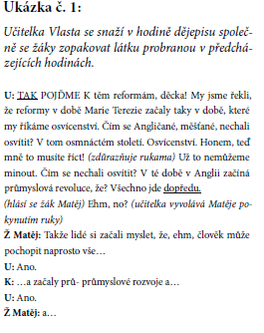
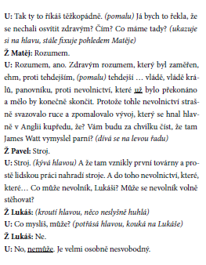
Analýza ukázky 2

Slide 26
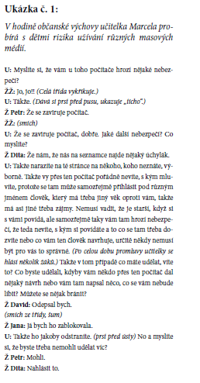
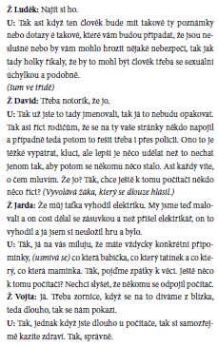
Analýza ukázky 3

Slide 27
Analýza ukázky 4
Ž Filip: Školní prostory jsou zbytečně velké. Je tam depris, depre (smích) depresivní prostředí a hlavně učitelé. Škola má hnusně červenou barvu, zato má dvě tělocvičny. Jsou tam kuchařky, které neumí vařit. (celá třída se směje)
U: Já to, já to řeknu té kuchařce. Počkej jako, ti jednu švihne a bude to. (celá třída se směje)
U: To byl subjektivní. To byla taková těžká technika školy, subjektivní. Jako myslíš, že jako ti způsobuji depresi jako učitel?(celá třída se směje)
Ž Filip: Ne, vy ne. Ostatní.
U: Jo? Těma čtvrtletkama jo?
Ž Filip: Někteří třeba.
U: Někteří učitelé. (úsměv)
ŽŽ: (mluví jeden přes druhého)

Slide 28
Moc ve vztahu k učiteli
Moc můžeme ve vztahu k učiteli můžeme chápat jako učitelovu schopnost ovlivnit žáky v tom, aby činili, co po nich učitel požaduje (Kearney et al., 1985).

Slide 29
Moc učitele (French, Raven, 1959)
donucovací – moc učitele (respektování jeho požadavků) vychází z žákovy potřeby vyhnout se trestu (např. ve formě špatných známek či kritiky před třídou);
odměňovací – moc učitele určována snahou žáka získat odměnu ve formě hmotné (body, známky), psychologické (pochvala) či vztahové (pochvala před spolužáky);
referenční – vychází z identifikace žáka s učitelem na základě sympatií a náklonnosti („být jako učitel“);
legitimní – souvisí se sociální rolí učitele, která garantuje (formální) autoritu nad žáky. Tato role je spjata s normou dohlížet na druhé a ovlivňovat je.
expertní – vychází z učitelovy znalosti oboru nebo ze zvládnutí výukových metod. Vliv učitele na žáky vychází z jejich vnímání učitele jako experta, který má intelektuální znalosti obsahu (či určité dovednosti).

Slide 30
Moc u studentů učitelství
Výzkumná šetření dokládají (Richmond & Roach, 1992; Staton, 1992), že mocenské uspořádání ve třídách začínajících učitelů či studentů, kteří stojí před vstupem do profese, bývá často problematické.
Veenman (1987) hovoří o tzv. šoku z reality
Na začátku profesní dráhy tak mnozí začínající učitelé usilují o to „přežít“, čili vypořádat se sociální situací ve třídě
K tomu jim může pomoci i nastavení funkčních mocenských vztahů. Nepodaří-li se to, hrozí odchod z profese

Slide 31
Příklad výzkumu
Moc ve výuce studentů učitelství
Smíšený výzkumný design (kvalitativní a kvantitativní)
Vzorek: 8 studentů učitelství (7 žen, 1 muž)
Sběr dat: videonahrávky 6-ti hodin výuky každého z respondentů
Dotazník bází moci (vyplňují žáci)

Slide 32
Dotazník bází moci – přiřaďte položky
Báze: donucovací, odměňovací, legitimní referenční, expertní
S touto učitelkou mám hodně společného.
REFERENČNÍ
Když tato učitelka ve výuce něco vysvětluje, je to srozumitelné.
EXPERTNÍ
Tato učitelka říká, že učitelé se musí poslouchat.
LEGITIMNÍ
Když mi to v hodině nejde tak, jak si tahle učitelka představuje, před celou třídou mě ztrapní.
DONUCOVACÍ
Když se naučím, co mám, tato učitelka mě pochválí.
ODMĚŇOVACÍ

Slide 33
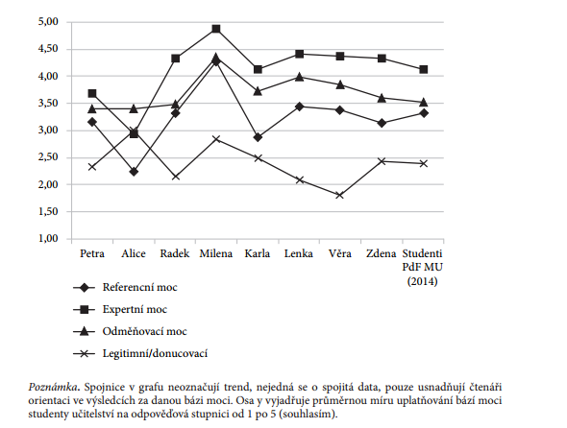
Výsledky z dotazníků studentů učitelství

Slide 34
Experti na počátku profesní dráhy?
Expert jako protipól ke stádiu začátečníka (Píšová, 2013) x vlastnosti, vědomosti a dovednosti (Hattie, 2003)
Distribuce expertní moci ve třídě
modus kooperace – student z pohledu žáků disponuje dostatečnými znalostmi a současně je schopen tyto poznatky předat; častá pozitivní zpětná vazba směrem k žákům + zažívání pocitu úspěchu
x
modus kompetice
Notes:
Modus kooperace
Studenti učitelství z pohledu žáků disponují dostatečnou poznatkovou základnou a současně jsou s to žákům tyto poznatky vhodným způsobem zprostředkovat
žáci ve výuce studentů expertů často získávají pozitivní zpětnou vazbu a zažívají pocit úspěchu.
U: Co jste napsali u té první otázky. Co to je životní prostředí? Lukasi?
L: Všechno kolem nás.
U: Všechno kolem nás. Správně.
U: Sáro, napsalas ještě něco jinačího? Jak- Nebo cos napsala?
S: Ne já jsem tam dávala ty příklady, co jsme měli
U: Jo taky mohlo být určitě. Tak co napsal Filip.
F: Já jsem tam psal příroda, lidé a všechno co člověk vyrobil.
U: Určitě to je taky správná odpověď.
expertem je pro žáky ten, díky němuž se sami experty stávají (a to i v případě banálního učiva)

Slide 35
Projevy expertní moci
Modus kompetice
– případy studentů, kteří žákům podle jejich názoru k úspěchu dopomoci nemohou, neboť sami experty příliš nejsou.
Vztahy mezi studenty a žáky jsou charakteristické opakovanou snahou žáků o revoltu, na níž studenti reagují snahou udržet dění ve třídě pokud možno v chodu (příklad Karly…).
Studenti také často viditelně chybují či se své expertnosti dobrovolně vzdávají.
Čím více přitom žáci o expertnosti studentů pochybují, tím více studenti usilují o to, aby žákům dokázali, že toho ví více než oni.
Notes:
Karla například dává žákům za úkol rozdělit požadavky na státoprávní a liberální, aniž by ji vysvětlila, co který pojem znamená. Žáci proto proti úkolu otevřeně revoltují a dávají najevo, že úkol se míjí účinkem. Studentka navíc žákům opět sděluje, že se toto učivo nebude testovat, čímž žákovské opozici dává do ruky o argument víc, proč je plnění úkolu zbytečné.
Alice žákům dává úlohy, které mají v zásadě otevřená zadání, a studentka žákům opakovaně sděluje, že odpovědi a řešení, s nimiž přicházejí žáci, jsou minimálně stejně dobré jako její vlastní. Žákyně Kristýna reaguje tím, že (chybně) poukazuje na dvojí výklad zadání a tím i na možnost, že studentčina odpověď nemusí být správná. Alice se snaží Kristýně vysvětlit, že zadání lze chápat pouze jedním způsobem, nicméně žákyně s ní nadále nesouhlasí. Totéž se opakuje i v následující interakci, kde žáci reformulují novou větu. Také v tomto případě studentka přichází s řešením, nicméně žáci je otevřeně zamítnou. Na studentčinu snahu, za jakých okolností by bylo možné její výrok použít, již dále nereagují a nechávají její otázku bez odezvy. Žáci se tedy řídí logikou, že když sami ví lépe než studentka, není jim ve výuce ke prospěchu, Alice, která se v důsledku svého liberálního přístupu ocitá v modu kompetice.

Slide 36
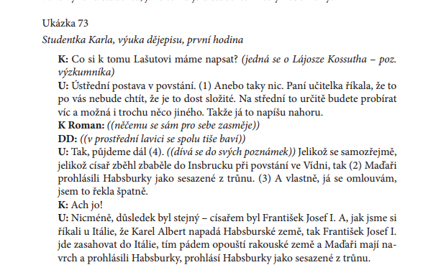
Příklad kompetice:

Slide 37
Projevy legitimní moci
Studenti na praxi nemají pevné místo v hierarchii školy, role učitele je jim jen „propůjčena“ a jejich legitimní moc je limitována řadou faktorů.
Cvičný učitel v roli gatekeepera, způsob představení studenta žákům ve třídě můžeme chápat přímo jako akt připsání legitimní moci – explicitní rovina.
Implicitní rovina – zahrnuje nastavení vztahů cvičného učitele se třídou, jak přistupuje k výuce předmětu a jaká pravidla ve třídě fungují. Student učitelství proto vstupuje do situace, která je cvičným učitelem předem do určité míry definovaná
Vztah studenta na praxi a cvičného učitele:
partner – partner (vysoká míra autonomie studenta);
tonoucí – záchranář (legitimní moc studenta z větší části přebírá učitel);
kontrolovaný – revizor (kontrolní zásahy cvičného učitele odebírají legitimní moc studenta)
Notes:
Partner – partner
V tomto módu spolupráce pracuje cvičný učitel se studentem jako s partnerem, ponechává mu vysokou míru autonomie a nepřebírá nad ním a ani nad jeho činností kontrolu.
Lenka: „Nebo třeba teďka jsme dělali s deváťákama, prostě budování socialismu v Československu. Ona (pozn.: cvičná učitelka) to zažila, takže mě jakoby mě doplňovala. Já jsem vždycky řekla tu obecnou věci a ona to doplnila konkrétními příklady, tak ona to zažila.“
Tazatel: „To jste měli tandemovou výuku? Jo? Domluvenou nebo náhodnou?“
Lenka: „Náhodnou. Taky je to dobrý. Ty děcka poznaj, že ta paní učitelka to opravdu zažila, že to není jen to, že to bylo napsaný v učebnici. Tak to jsme měly takhle.“
Tonoucí – záchranář
Ve třídě vyvstane řada situací, se kterými potřebuje student učitelství pomoci. Protože je cvičný učitel ve výuce většinou přítomen a „kryje studentovi záda“, může v případě vzniku problémové situace přímo zasáhnout skrze legitimní moc, kterou disponuje, i když roli učitele propůjčil návštěvníkovi z pedagogické fakulty. Legitimní moc studenta se v takové situaci oslabuje, vykonává ji za něj učitel.

Slide 38
Role 1
Lenka: „Nebo třeba teďka jsme dělali s deváťákama, prostě budování socialismu v Československu. Ona (pozn.: cvičná učitelka) to zažila, takže mě jakoby mě doplňovala. Já jsem vždycky řekla tu obecnou věci a ona to doplnila konkrétními příklady, tak ona to zažila.“
Tazatel: „To jste měli tandemovou výuku? Jo? Domluvenou nebo náhodnou?“
Lenka: „Náhodnou. Taky je to dobrý. Ty děcka poznaj, že ta paní učitelka to opravdu zažila, že to není jen to, že to bylo napsaný v učebnici. Tak to jsme měly takhle.“

Slide 39
Role 2
Zdena: „Jo ale teďka jsme si vzpomněla. V devítce, ty téespéčka. Já jsem si je vlastně vypracovala doma a pak jsme je dělala s děckama. A byla ta- a jakoby nenapadlo mě, že děcka by se mě mohli zeptat na něco třeba, co znamená nějaké slovo. Samozřejmě sem to, jako bylo tam. Dám příklad.: cosi odevzdejte v nejzazším termínu jo. A najednou všichni pracovali a jeden šťoural: „Paní učitelko, co to znamená nejzazší“. Teď prostě já jsem to nečekala, teďka v nervech. A teď si říkám. Úplně jsem zapochybovala, co znamená ten nejzazší, jestli ten nejbližší nebo nejpozdější jo a teď si říkám, to je v Prčicích. Tak děcka kdo to ví, jo řekla jsem, kdo ví, co znamená slovo nejzazší. Tak se jeden přihlásil, věděla jsem, že je to chytrolín největší jo. Jsi říkám, ten to řekne určitě dobře.“
Tazatel: „Haha.“
Zdena: „A potom i cvičná učitelka to vodsouhlasila jo. Ale jakoby nepočítala jsem, že by se mě mohli ptát i takhle na něco. To jsem neměla připravené. Ještě jak jsem byla ve stresu, tak jsem zapochybovala jako jo.“

Slide 40
Role 3
Studentka Petra vyučuje ve druhé zaznamenané hodině literaturu. Se žáky sedmé třídy probírá básníka, prozaika a dramatika Johanna Wolfganga Goetheho.

Slide 41
Role 3
Karla: „Takže tam je teďko občas problematické tu hodinu vést, když řeknete dvě tři slova a paní učitelka vám do toho skočí, tady jim to připište, že je to důležité. Určitě byste jim to měla napsat. Najednou tam mají dvě paní učitelky před tabulí a ne dobře to asi působí na zbytek třídy.“

Slide 42
Shrnutí
Jak lze charakterizovat moc ve školní třídě?
Jaký je vztah moci, autority a kázně?
Jaké podoby může mít moc u učitelů a žáků?
Jak se liší mocenské konstelace z hlediska centralizace moci dle výzkumu Šeďové?
Jaké jsou báze moci učitele?
Co je žákovská rezistence a jaký je její vztah k moci?

Slide 43
Povinná literatura:
Vlčková, K., Lojdová, K., Lukas, J., Mareš, J., Šalamounová, Z., Kohoutek, T., Bradová, J., & Ježek, S. (2015). Z posluchárny za katedru: Mocenské vztahy ve výuce studentů učitelství. Brno: Munipress. Kapitola 2: Fenomén moci a jeho souvislost se školním prostředím, s. 22-45. https://munispace.muni.cz/index.php/munispace/catalog/book/800
Šeďová, K.:
Mocenské konstelace ve výuce I: Když žáci učitelům „zobou z ruky“
http://katedry.ped.muni.cz/pedagogika/wp-content/uploads/sites/17/2014/10/komensky_01_12.pdf
Mocenské konstelace ve školní třídě II: Když učitelé hrají přesilovku
http://katedry.ped.muni.cz/pedagogika/wp-content/uploads/sites/17/2014/10/komensky_02_12.pdf
Mocenské konstelace ve školní třídě III: Když moc cirkuluje po třídě
http://katedry.ped.muni.cz/pedagogika/wp-content/uploads/sites/17/2014/10/komensky_03_13.pdf
Mocenské konstelace ve školní třídě IV: Když nastane tahanice
http://katedry.ped.muni.cz/pedagogika/wp-content/uploads/sites/17/2014/10/komensky_04_13.pdf

Slide 44
Doporučené zdroje
(pozn. časopisecké články jsou online)
Lojdová, K. (2015). Není nekázeň jako nekázeň: Rezistentní chování žáků jako projev moci ve školní třídě. Orbis Scholae, 9(1), 103–117.
Lojdová, K., & Lukas, J. (2015). Scénáře donucovací moci u studentů učitelství na praxi: studentka Alice. Studia paedagogica, 20(3), 113–130.
Lojdová, K. (2014). „Cítil jsem se jako bachař.“ Reflexe nové sociální role studenty učitelství na praxi. In J. Nehyba, J. Kolář, M. Dubec et al. (Eds.). Reflexe mezi lavicemi a katedrou (87–97). Brno: Masarykova univerzita.
Makovská, Z. (2010). Pojetí moci v žákovských vyprávěních. Studia paedagogica, 15(2), 141–151.

Slide 45
Literatura pro velmi náročné
Giroux, H. (2001). Theory and resistance in education: Towards a pedagogy for the opposition. Westport: Bergin
Kaščák, O. (2006). Moc školy: o formatívnej sile organizácie. Trnava: Typi Universitatis Tyrnaviensis.
Kaščák, O. (2008). O moci školy a bezmocnosti dětí. Studia paedagogica, 13(1), 127–140.
Kearney, P., & Plax, T. G. (1992). Student resistance to control. In V. P. Richmond & J. C. McCroskey (Eds.), Power in the classroom: Communication, control, and concern (s. 85–100). New York: Routledge.
McLaren, P. (1999). Schooling as a ritual performance: Toward a political economy of educational symbols and gestures. Lanham: Rowman & Littlefield Publishers.

